Slide 1

LÓGICA DE PROGRAMAÇÃO – AULA 5

Slide 2
PORTUGOL - PROCEDIMENTOS E FUNÇÕES

Slide 3
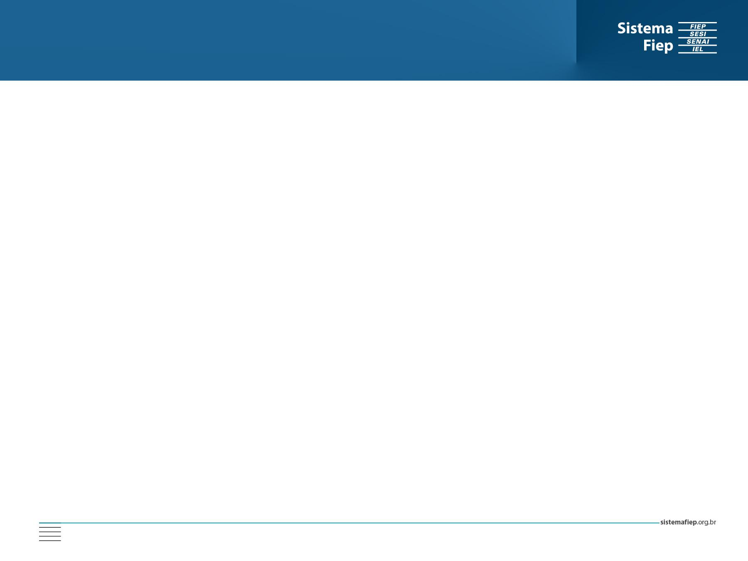
Procedimentos e Funções
Como visto nos projetos, em muitos casos foi necessário repetir grandes blocos de código para que o sistema funcionasse devidamente;
Existem maneiras de encurtar muito esse processo, e deixar o código progressivamente mais enxuto e fácil de entender;
Para isso, podem ser utilizados procedimentos ou funções;
Ambos são tipos de subprogramas, ou seja, lógicas independentes que existem dentro de um contexto maior;

Slide 4
Escopo de Variáveis
Até o momento, trabalhamos apenas com variáveis em escopo global, ou seja, declaradas na seção var do código principal e utilizadas conforme o mesmo prossegue;
No caso dos procedimentos e funções podemos ainda fazer uso dessas variáveis globais, mas também podemos declarar e utilizar variáveis em escopo local;
Variáveis de escopo global “existem” durante toda a execução do programa. Variáveis de escopo local existem apenas no contexto em que foram declaradas;

Slide 5

Procedimentos - Declaração
Procedimentos não retornam nenhum valor;
Sua declaração deve ser realizada entre o final da declaração de variáveis do programa principal (bloco var) e o identificador inicio do programa principal, seguindo a sintaxe apresentada abaixo:
A sintaxe de <sequência-de-clarações-de-parâmetros> é dada por:
AT

Slide 6
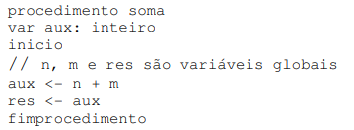

Procedimentos - Declaração
Procedimentos podem ser criados com ou sem parâmetros. No caso de um procedimento sem parâmetros, temos:
Procedimentos com parâmetros são declarados da seguinte maneira:
AT

Slide 7


Procedimentos - Chamada
Procedimento sem parâmetros do slide anterior sendo chamado no programa principal:
Procedimento com parâmetros do slide anterior sendo chamado no programa principal:
AT

Slide 8
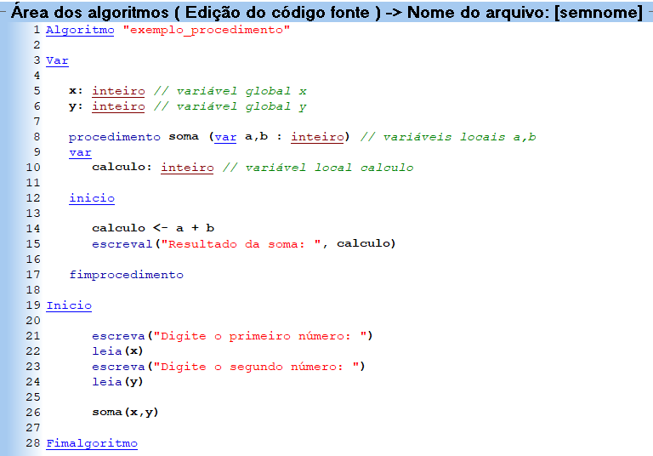
Procedimentos - Exemplo
Exemplo de código com procedimento, com parâmetros:
AT

Slide 9
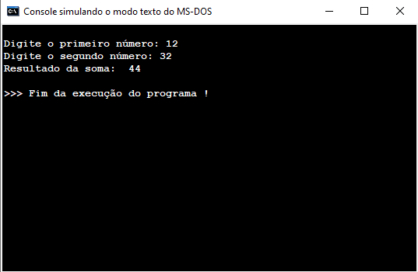
Procedimentos - Exemplo
Resultado do exemplo:
AT

Slide 10
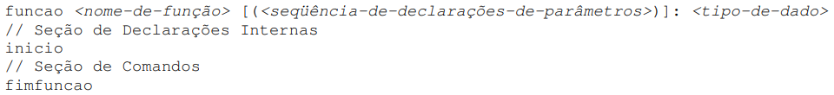
Funções - Declaração
Diferentemente dos procedimentos, Funções podem retornar valores com base em seu tipo. Se uma função é do tipo inteiro, seu retorno será do tipo inteiro também;
Sua declaração deve ser realizada entre o final da declaração de variáveis do programa principal (bloco var) e o identificador inicio do programa principal, seguindo a sintaxe apresentada abaixo:
AT

Slide 11
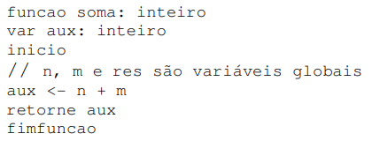

Funções - Declaração
Funções podem ser criadas com ou sem parâmetros. No caso de uma função sem parâmetros, temos:
A declaração de funções com parâmetros é um pouco diferente; é realizada a passagem de parâmetros por valor, da seguinte maneira:
AT

Slide 12
Funções - Declaração
No slide passado, note como o retorne da função é responsável por fornecer o valor do cálculo da soma:
O procedimento funciona de uma maneira um pouco diferente; uma variável res foi criada para armazenar o valor do cálculo da soma:
AT

Slide 13


Funções - Chamada
Função sem parâmetros do slide anterior sendo chamada no programa principal:
Função com parâmetros sendo passados por valor sendo chamada no programa principal:
AT

Slide 14
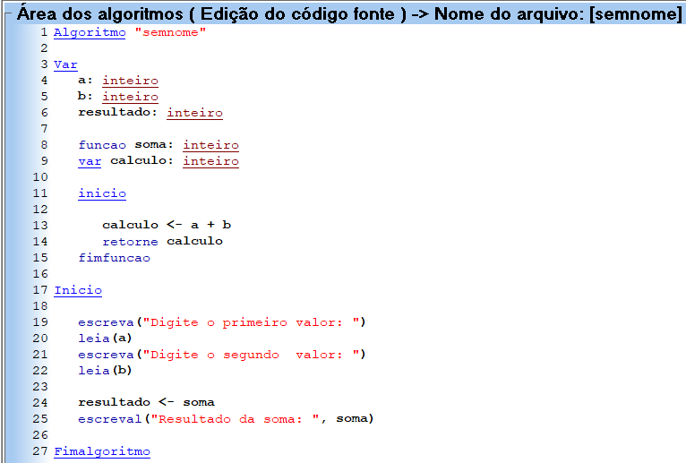
Funções - Exemplo
Exemplo de Função sem parâmetros:
AT

Slide 15
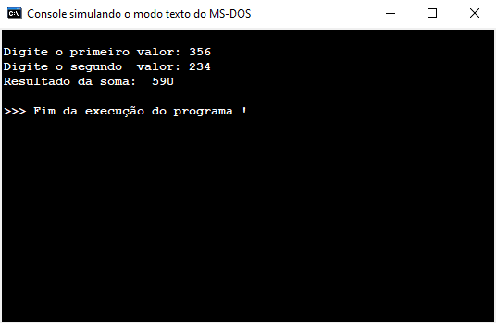
Funções - Exemplo
Resultado do exemplo de Função sem parâmetros:
AT

Slide 16
